Slide 1
Лекция 3
Реактивное программирование и использование в современной разработке

Slide 2
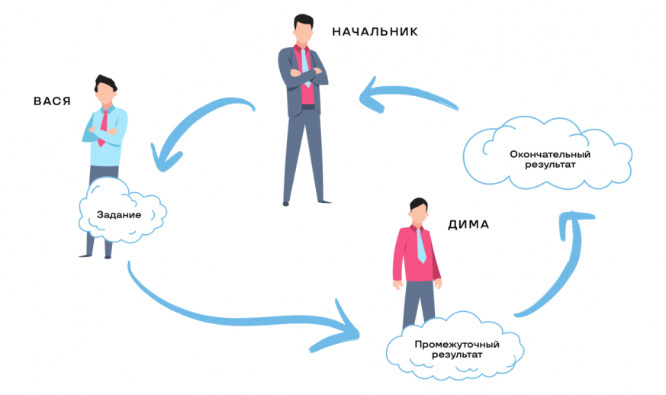

Что такое реактивность?
Реактивное программирование — это асинхронность, соединенная с потоковой обработкой данных.

Slide 3
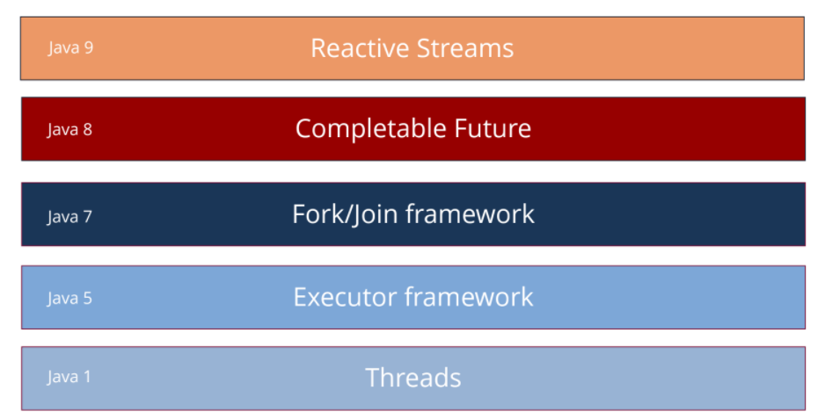
Что такое реактивность?

Slide 4
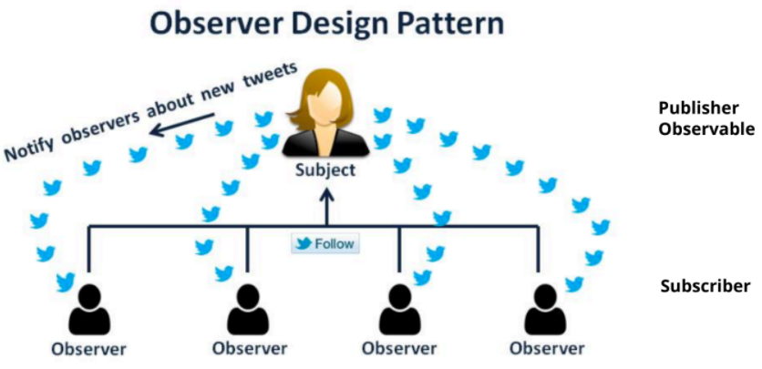
Что такое реактивность?

Slide 5
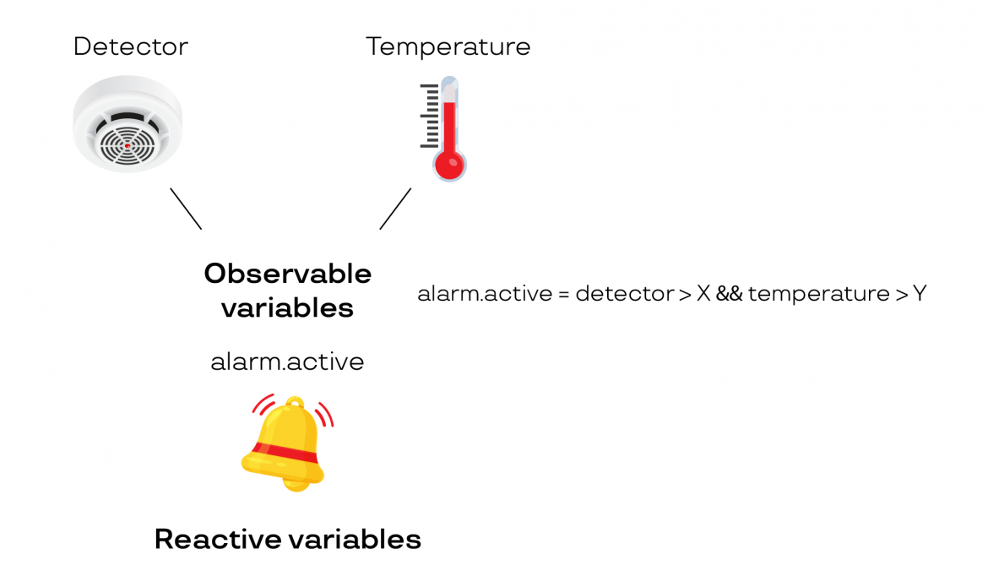
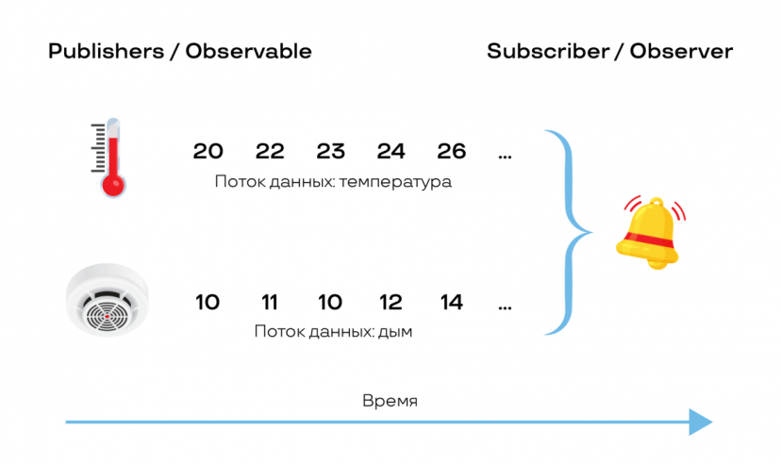
Observer

Slide 6
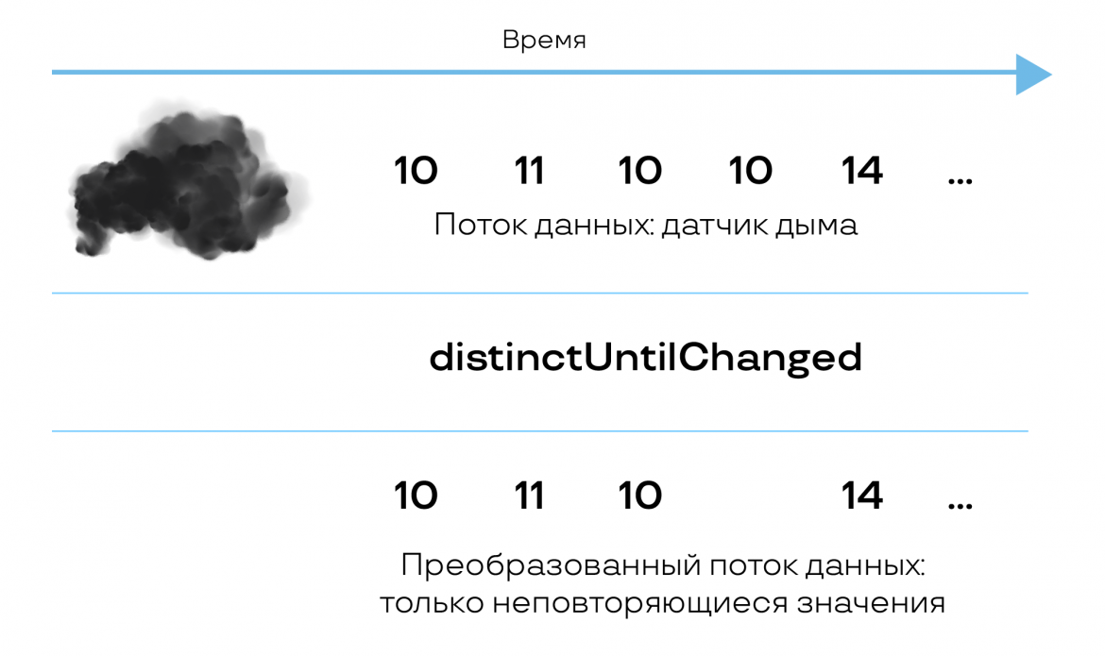
оператор distinctUntilChanged

Slide 7
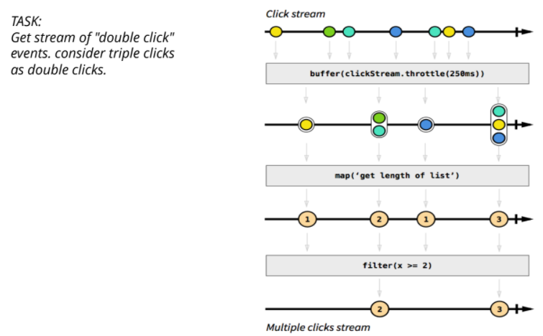
еще один пример

Slide 8
Implementing and subscribing to an observer
Реактивное расширение (ReactiveX) - это библиотека для составления асинхронных и основанных на событиях программ с использованием наблюдаемых последовательностей

Slide 9
Асинхронный - разные части программы выполняются одновременно.
Основанный на событиях - Программа выполняет код на основе событий, сгенерированных во время выполнения программы.
Наблюдаемые последовательности - Observable и Flowable берут некоторые элементы и передают их подписчикам.

Slide 10
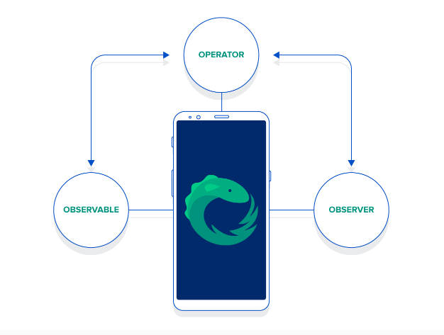
Observer и observable pattern

Slide 11
Observable
Observable – первый базовый тип
Ключевая перегрузка :
public final Subscription subscribe(Observer<? super T> observer)
Три вида событий:
Данные
Сигнал о завершении последовательности
Ошибку, если последовательность завершилась по причине исключительной ситуации

Slide 12
Observer(Subscriber)
Subscriber реализует дополнительную функциональность и, как правило, именно его следует использовать для реализации Observer
interface Observer<T> {
void onCompleted();
void onError(java.lang.Throwable e);
void onNext(T t);
}

Slide 13
Subject - расширение Observable, одновременно реализуя интерфейс Observer.
PublishSubject – самая простая реализация Subject
ReplaySubject - имеет специальную возможность кэшировать все поступившие в него данные
BehaviorSubject - хранит только последнее значение
AsyncSubject - также хранит последнее значение.

Slide 14
PublishSubject
234
public static void main(String[] args) {
PublishSubject<Integer> subject =
PublishSubject.create();
subject.onNext(1);
subject.subscribe(System.out::println);
subject.onNext(2);
subject.onNext(3);
subject.onNext(4);
}
Вывод: 2,3,4

Slide 15
Subscribe
Можно передать эту функцию следующими способами:
Предоставить объект класса Action1<Integer>
Неявно создать таковой используя лямбда-выражение
Передать ссылку на существующий метод с соответствующей сигнатурой.
System.out::println имеет перегруженную версию, которая принимает Object

Slide 16
ReplaySubject
ReplaySubject<Integer> s = ReplaySubject.create();
s.subscribe(v -> System.out.println("Early:" + v));
s.onNext(0);
s.onNext(1);
s.subscribe(v -> System.out.println("Late: " + v));
s.onNext(2);
Вывод:
Early:0
Early:1
Late: 0
Late: 1
Early:2
Late: 2

Slide 17
ReplaySubject<Integer> s = ReplaySubject.createWithSize(2);
s.onNext(0);
s.onNext(1);
s.onNext(2);
s.subscribe(v -> System.out.println("Late: " + v));
s.onNext(3);
Вывод
Late: 1
Late: 2
Late: 3

Slide 18
ReplaySubject<Integer> s =ReplaySubject.createWithTime(150,
TimeUnit.MILLISECONDS, Schedulers.immediate());
s.onNext(0);
Thread.sleep(100);
s.onNext(1);
Thread.sleep(100);
s.onNext(2);
s.subscribe(v -> System.out.println("Late: " + v));
s.onNext(3);
Вывод
Late: 1
Late: 2
Late: 3

Slide 19
BehaviorSubject
BehaviorSubject<Integer> s = BehaviorSubject.create();
s.onNext(0);
s.onNext(1);
s.onNext(2);
s.subscribe(v -> System.out.println("Late: " + v));
s.onNext(3);
Вывод
Late: 2
Late: 3

Slide 20
AsyncSubject
AsyncSubject<Integer> s = AsyncSubject.create();
s.subscribe(v -> System.out.println(v));
s.onNext(0);
s.onNext(1);
s.onNext(2);
s.onCompleted();
Вывод
2

Slide 21
Неявная инфраструктура
Subject<Integer, Integer> s = ReplaySubject.create();
s.subscribe(v -> System.out.println(v));
s.onNext(0);
s.onCompleted();
s.onNext(1);
s.onNext(2);
Вывод
0

Slide 22
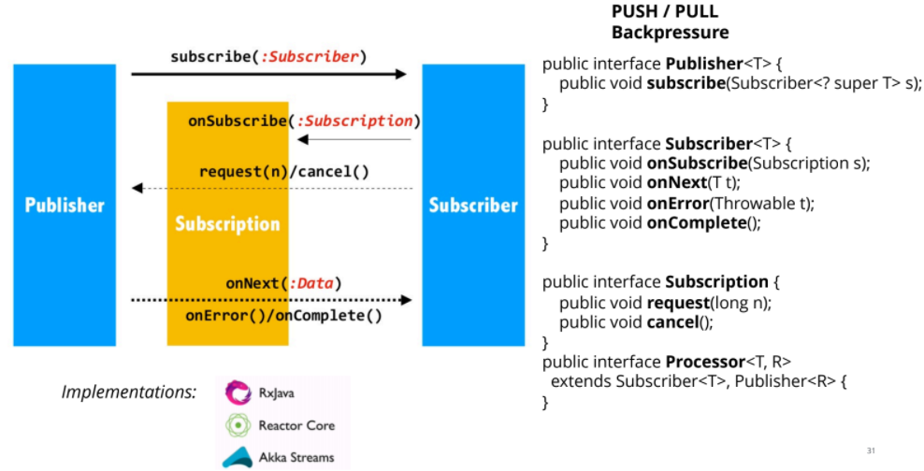
Реактивные потоки в Java 9

Slide 23
PUSH / PULL модели
Push-модель — когда идет «проталкивание» значений.
Pull-модель — когда мы сами делаем запрос.

Slide 24
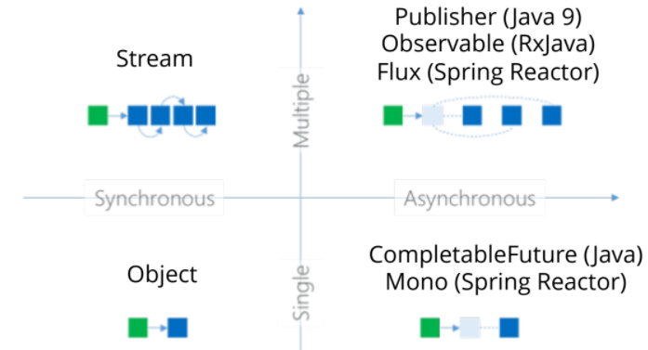
Function may return

Slide 25
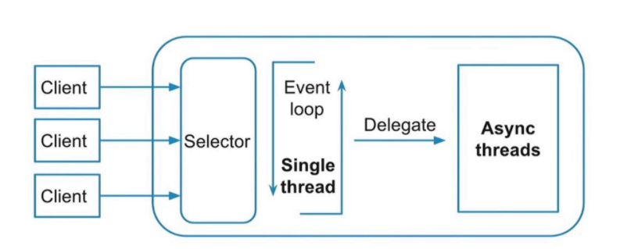
Netty as a non-blocking server

Slide 26
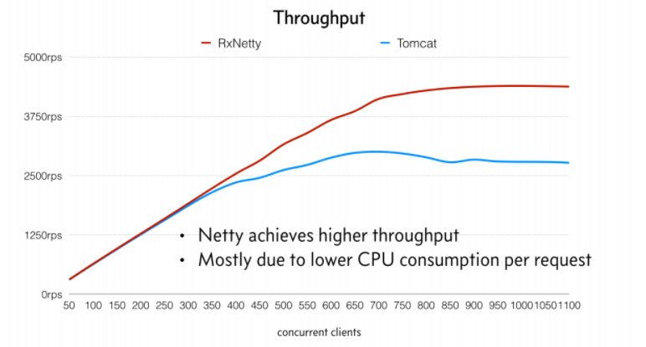
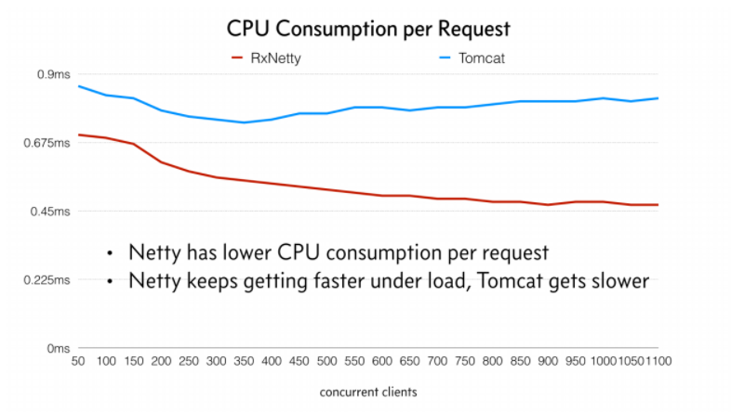
Netty и Tomcat

Slide 27
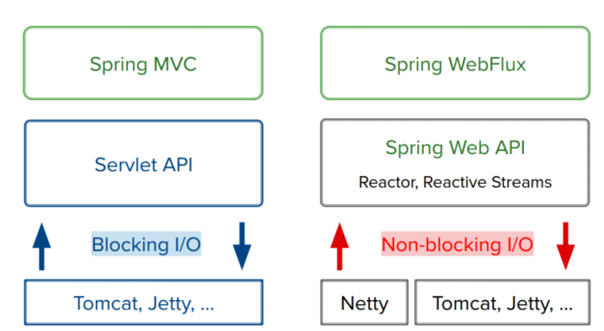
Blocking vs Reactive

Slide 28
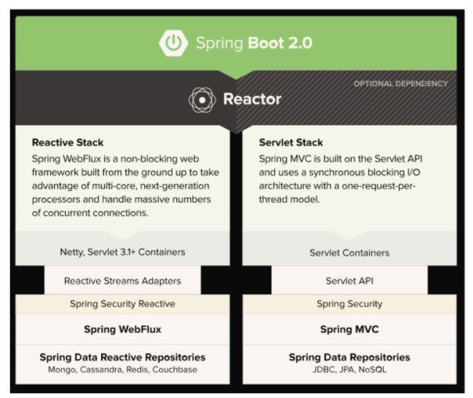
Сравним реактивный стек и стек Servlet.

Slide 29
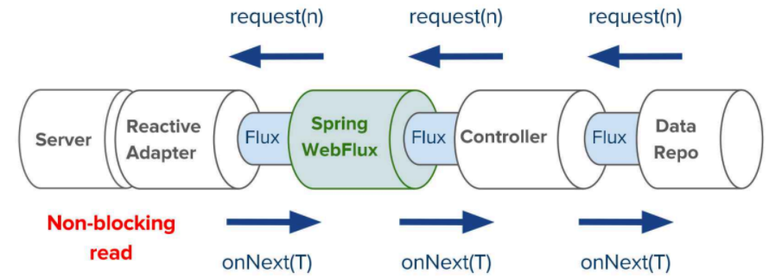
Reactive Streams Adapters

Slide 30
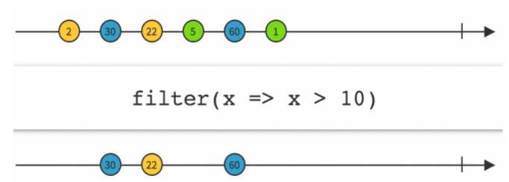
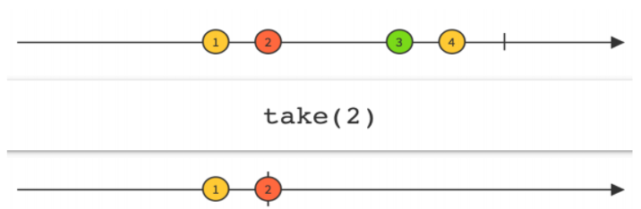
Операторы-Filter

Slide 31
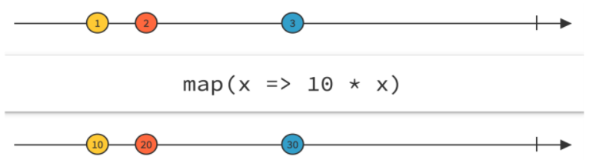
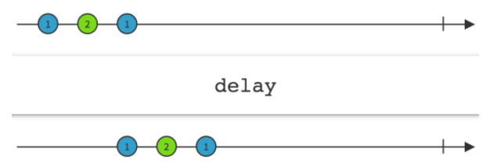
Map operator
Delay operator

Slide 32
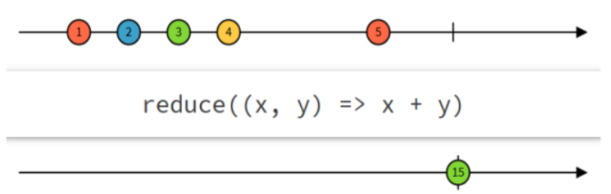
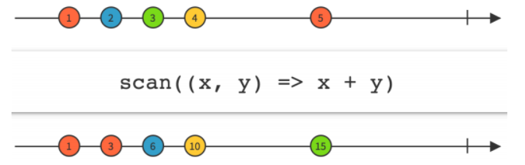
Reduce operator
Scan operator

Slide 33
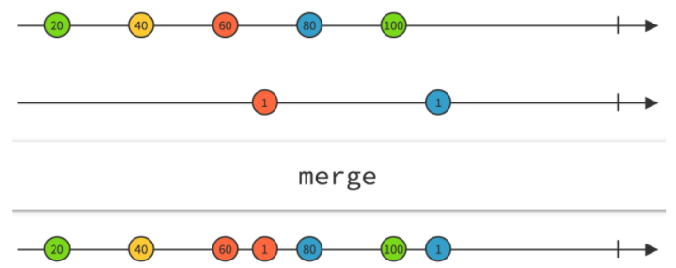
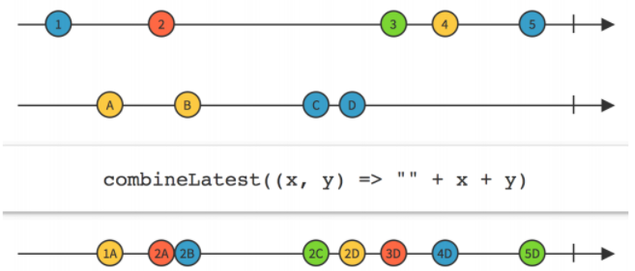
Merge operator
Combine latest

Slide 34
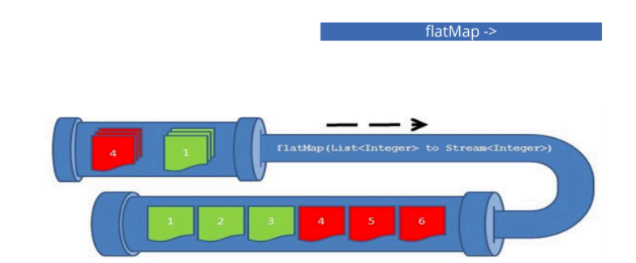
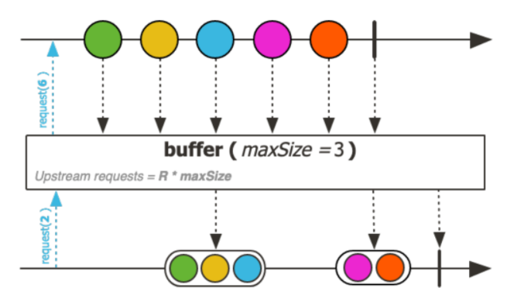
FlatMap operator
Buffer operator

Slide 35
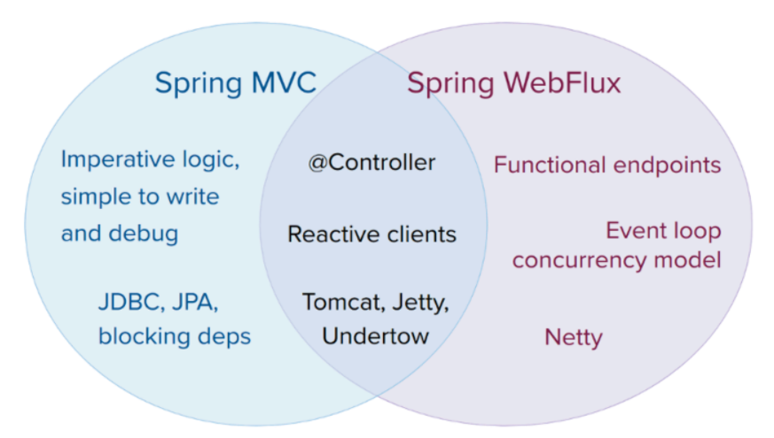
Итого

Slide 36
Побочные эффекты (side effects)
someObservable
.doOnError(new Action1() {
@Override
public void call(Throwable t) {
// use this callback to clean up resources,
// log the event or or report the
// problem to the user
}
})
//…

Slide 37
События и соответствующие им побочные эффекты
метод | Функциональный интерфейс | Мероприятие
doOnSubscribe () | Action0 | Подписчик подписывается на Observable
doOnUnsubscribe () | Action0 | Подписчик отписывается от подписки
doOnNext () | Action1 <Т> | Следующий элемент выбрасывается
doOnCompleted () | Action0 | The Observable больше не будет излучать предметы
doOnError () | Action1 <Т> | Произошла ошибка
doOnTerminate () | Action0 | Либо произошла ошибка, либо Observable больше не будет излучать элементы
doOnEach () | Action1 <Уведомление <T >> | Либо элемент был выпущен, наблюдаемое завершено, либо произошла ошибка. Объект Notification содержит информацию о типе события
doOnRequest () | Action1 <Long> | Нижестоящий оператор запрашивает выделение большего количества элементов

Slide 38
Для чего они полезны?
Использовать doOnNext() для отладки
Использовать doOnError() внутри flatMap() для обработки ошибок
Используйте doOnNext() для сохранения / кэширования результатов сети

Slide 39
doOnNext () для отладки
Observable someObservable = Observable
.from(Arrays.asList(new Integer[]{2, 3, 5, 7, 11}))
.doOnNext(System.out::println)
.filter(prime -> prime % 2 == 0)
.doOnNext(System.out::println)
.count()
.doOnNext(System.out::println)
.map(number -> String.format(“Contains %d elements”, number));
Subscription subscription = o.subscribe(
System.out::println,
System.out::println,
() -> System.out.println(“Completed!”));
Вывод:
2
3
3
5
5
7
7
11
11
4
Contains 4 elements
Completed!

Slide 40
Использование doOnError() внутри flatMap()
flatMap(id -> service.getPost()
.doOnError(t -> {
// report problem to UI
})
.onErrorResumeNext(Observable.empty())
)
Использование doOnNext() для сохранения/кеширования сетевых результатов
// getOrderById is getting a fresh order
// from the net and returns an observable of orders
// Observable<Order> getOrderById(long id) {…}
Observable.from(aListWithIds)
.flatMap(id -> getOrderById(id)
.doOnNext(order -> cacheOrder(order))
// carry on with more processing

Slide 41
Обработка ошибок в RxJAVA
Базовый обработчик RxJavaPlugins.onError
RxJavaPlugins.onError разделяет ошибки библиотеки/реализации и ситуации когда ошибку доставить невозможно. Ошибки, отнесенные к категории «багов» вызываются как есть, остальные же оборачиваются в UndeliverableException и после вызываются.
Основная ошибка- OnErrorNotImplementedException

Slide 42
UndeliverableException Пример с zipWith()
val observable1 = Observable.error<Int>(Exception())
val observable2 = Observable.error<Int>(Exception())
val zipper = BiFunction<Int, Int, String> { one, two -> "$one - $two" }
observable1.zipWith(observable2, zipper)
.subscribe(
{ System.out.println(it) },
{ it.printStackTrace() }
)

Slide 43
UndeliverableException Пример с ConnectableObservable без подписчиков
val observable1 = Observable.error<Int>(Exception())
val observable2 = Observable.error<Int>(Exception())
val zipper = BiFunction<Int, Int, String> { one, two -> "$one - $two" }
observable1.zipWith(observable2, zipper)
.subscribe(
{ System.out.println(it) },
{ it.printStackTrace() }
)

Slide 44
Обрабатываем ошибки
посмотреть на возникающие ошибки и попытаться определить что их вызывает
подменить базовый обработчик ошибок своим собственным. Метод RxJavaPlugins.setErrorHandler(Consumer<Throwable>) поможет в этом

Slide 45
Горячие и холодные потоки (hot/cold)
В RxJava есть два вида Observable: Hot и Cold.
Cold Observable:
• Не рассылает объекты, пока на него не подписался хотя бы один подписчик;
• Если observable имеет несколько подписчиков, то он будет рассылать всю последовательность объектов каждому подписчику.
Hot Observable:
• Рассылает объекты, когда они появляются, независимо от того есть ли подписчики;
• Каждый новый подписчик получает только новые объекты, а не всю последовательность.

Slide 46
Cold Observables
import io.reactivex.Observable;
public class Launcher {
public static void main(String[] args) {
Observable<String> source =
Observable.just("Alpha", "Beta", "Gamma", "Delta", "Epsilon");
//first observer
source.subscribe(s -> System.out.println("Observer 1 Received: " + s));
//second observer
source.subscribe(s -> System.out.println("Observer 2 Received: " + s));
}
}

Slide 47
import io.reactivex.Observable;
public class Launcher {
public static void main(String[] args) {
Observable<String> source =
Observable.just("Alpha", "Beta", "Gamma", "Delta", "Epsilon");
//first observer
source.subscribe(s -> System.out.println("Observer 1 Received: " + s));
//second observer
source.map(String::length).filter(i -> i >= 5)
.subscribe(s -> System.out.println("Observer 2 Received: " + s));
}
}

Slide 48
Вывод:
Observer 1 Received: Alpha
Observer 1 Received: Beta
Observer 1 Received: Gamma
Observer 1 Received: Delta
Observer 1 Received: Epsilon
Observer 2 Received: 5
Observer 2 Received: 5
Observer 2 Received: 5
Observer 2 Received: 7

Slide 49
запрос к базе данных SQLite
import com.github.davidmoten.rx.jdbc.ConnectionProviderFromUrl;
import com.github.davidmoten.rx.jdbc.Database;
import rx.Observable;
import java.sql.Connection;
public class Launcher {
public static void main(String[] args) {
Connection conn = new ConnectionProviderFromUrl("jdbc:sqlite:/home/thomas/rexon_metals.db").get();
Database db = Database.from(conn);
Observable<String> customerNames =
db.select("SELECT NAME FROM CUSTOMER").getAs(String.class);
customerNames.subscribe(s -> System.out.println(s));
}
}

Slide 50
Hot Observables
public class MyJavaFxApp extends Application {
public void start(Stage stage) throws Exception {
ToggleButton toggleButton = new ToggleButton("TOGGLE ME");
Label label = new Label();
Observable<Boolean> selectedStates = valuesOf(toggleButton.selectedProperty());
selectedStates.map(selected -> selected ? "DOWN" : "UP")
.subscribe(label::setText);
VBox vBox = new VBox(toggleButton, label);
stage.setScene(new Scene(vBox));
stage.show();
}
private static <T> Observable<T> valuesOf(final ObservableValue<T> fxObservable) {
return Observable.create(observableEmitter -> {
observableEmitter.onNext(fxObservable.getValue());
final ChangeListener<T> listener = (observableValue, prev, current) -> observableEmitter.onNext(current);
fxObservable.addListener(listener);
});
}
}

Slide 51
ConnectableObservable
public class Launcher {
public static void main(String[] args) {
ConnectableObservable<String> source =
Observable.just("Alpha", "Beta", "Gamma", "Delta", "Epsilon").publish();
source.subscribe(s -> System.out.println("Observer 1: " + s));
source.map(String::length) .subscribe(i -> System.out.println("Observer 2: " + i));
source.connect();
}
}
Вывод:
Observer 1: Alpha;Observer 2: 5;Observer 1: Beta;Observer 2: 4;Observer 1: Gamma;
Observer 2: 5;Observer 1: Delta;Observer 2: 5;Observer 1: Epsilon;Observer 2: 7

